Slide 1


《PHP基础》
第5章：PHP与Web页面交互

Slide 2
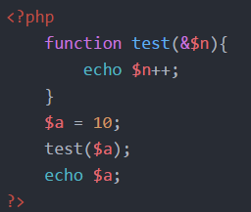
回顾与作业点评
函数名是否区分大小写？
函数的参数传递方式有哪些，区别是什么，以下代码会输出什么？
静态变量与非静态变量有什么区别？
中文字符串截取函数是什么？使用中文字符串函数需要注意什么？
list()和each()函数如何实现数组的遍历？
2 / 39

Slide 3

本章目标
■ 熟悉PHP执行流程
■ 掌握PHP处理Web表单的操作
■ 掌握超全局变量的使用
学完本次课程后，你能够：

Slide 4
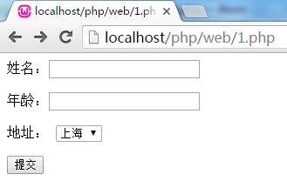
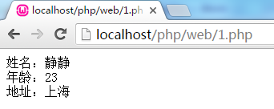
PHP处理页面请求原理
设计如下form表单
在以上表单中输入姓名“静静”，年龄“23”，选择地址
“上海”，然后单击“提交”按钮，此时页面显示信息如下图:
Notes:
Demo3.php

Slide 5

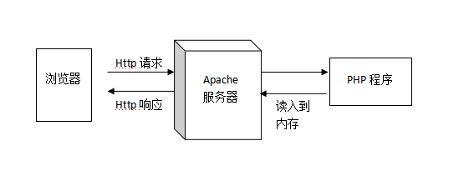
PHP处理页面请求原理
PHP是如何处理与表单之间的交互的？
PHP页面的处理过程
当浏览器向Web服务器发送一个请求时，Web服务器会对请求做出 处理，并将处理结果返回。在这个交互过程中，浏览器是通过URL地址来访问服务器的，并 且数据在传输过程中需要遵循HTTP。当数据传输到Web服务器时，Web服务器中的PHP程序会对数据进行处理，然后将处理好的数据以HTML形式返回给浏览器。
演示示例01：Form表单

Slide 6

PHP处理页面请求原理
1、HTTP请求
当在客户端浏览器输入URL地址后，就会向指定服务器发起HTTP请求。在请求的同时， 会附带一些相关的信息，如请求消息头、请求消息体等。
2、Apache服务器端处理
当请求到达服务器之后，Apache就开始工作了；如果请求的是静态资源如HTMtl、CSS、 JavaScript和图片等文件，Apache就直接在服务器目录下获取这些文件，如果请求的是PHP 文件，Apache则会将其交给PHP模块来处理，PHP模块将处理得到的结果以HTML的方式 返回给Apache。
演示示例02：GET方法

Slide 7
PHP处理页面请求原理
3、返回HTTP相应数据
服务器将通过Apache获取到的静态资源（包括直接获取的静态资源和PHP处理的结果） 通过HTTP响应发送到浏览器端。
4、浏览器显示
客户端将服务器返回的静态资源，包括HTML、CSS、JavaScript和图片下载到本地，进行解析并显示出来。

Slide 8
PHP处理表单提交数据
Web表单
■ 表单标签
■ 表单元素
表单安全验证

Slide 9
表单组成
表单标签
<form name="" action="" method="">
...
</form>
表单元素
<form name="" action="" method="">
<input type="text" name="username">
<input type=“password" name="content">
<input type="radio" name="sex">
<input type="reset" name="clean">
<select>
<option value=""></option>
</select>
</form>

Slide 10
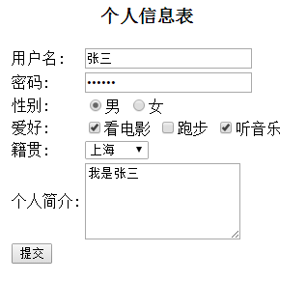

获取表单数据
获取表单数据
//如果表单提交数据的方式为get
if(!empty($_GET)){
echo '用户信息如下:<br/>';
echo '用户名:',$_GET['username'],'<br/>';
echo '密码:',$_GET['pwd'],'<br/>';
echo '性别:',$_GET['sex']==1?'男':'女','<br/>';
echo '爱好:'.implode('、',$interests).'<br/>';
echo '籍贯:';
foreach($provinces as $pro){
if($pro['id'] == $_GET['province']){
echo $pro['name'];
}
}
echo '<br/>个人简介:',$_GET['info'];
exit;
}
Notes:
Demo3.php

Slide 11
表单安全验证
怎么避免网站出现这样的问题？
<?php
//设置字符编码格式
header('Content-Type:text/html;charset=utf-8');
if($_SERVER['REQUEST_METHOD']=='POST'){
echo $_POST['content'].'<br/>';
exit;
}
?>
<form action="" method="post">
留言内容:<textarea name="content"></textarea><br/>
<input type="submit" value="留言">
</form>
//运行上述代码并在输入框中输入以下内容：
<script type="text/javascript">
while(true){
alert("哈哈！中招了吧！");
}
</script>
Notes:
Demo4.php

Slide 12

表单安全验证
表单安全验证
为了解决这种问题，PHP中提供了 strip_tags()函 数和htmlentities()函数，这两个函数都可以过滤表单数据。其中，strip_tags()函数用于去除字符串中的HTML和PHP标记 htmlentities()函数可以将HTML和PHP标记转换成字符，以文本的形式输出
<?php
header('Content-Type:text/html;charset=utf-8');
if($_SERVER['REQUEST_METHOD']=='POST'){
echo "<pre>";
//用htmlentities() 函数把字符转换为 HTML 实体。
echo htmlentities($_POST['content'],ENT_NOQUOTES,'UTF-8').'<br/>';
//用strip_tags() 函数去除字符串中的 HTML、script等等的标签。
echo strip_tags($_POST['content']).'<br/>';
echo "<pre>";
exit;
}
?>

Slide 13
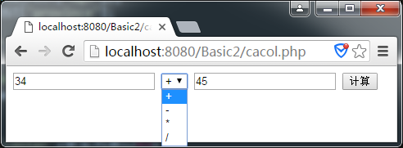
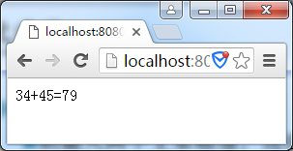
课堂练习
需求说明
输入两个文本框值，选择下拉框符号，利用函数带3个参数完成算术运算。
点击“提交”按钮，计算输入数据的值
完成时间：10分钟
共性问题集中讲解

Slide 14
超全局变量
超全局变量
超全局变量是指在全部作用域中始终可用的内置变量。PHP中的许多预定义变量都是超 全局变量，这意味着它们在一个脚本的全部作用域中都可用。在函数或方法中无须执行global $变量名;语句就可以访问它们。

Slide 15
超全局变量
表-PHP的预定义超全局变量
变量名 | 功能描述
$_GET | 经由HTTP GET方法提交至脚本的变量
$_POST | 经由HTTP POST方法提交至脚本的变量
$_REQUEST | 经由GET、POST和 COOKIE机制提交至脚本的变量
$_SERVER | 经由Web服务器设定或者直接与当前脚本的执行环境相关联
$_ENV | 执行环节提交至脚本的变量
$_FILES | 经由HTTP POST文件上传而提交至脚本的变量
$_COOKLE | 经由HTTP Cookies方法提交至脚本的变量
$_SESSION | 当前注册给脚本会话的变量
$GLOBALS | 包含一个引用指向每个当前脚本的全局范围内有效的变量

Slide 16
超全局变量
$_GET
在操作PHP脚本文件时，经常需要获取客户端提交的数据。对于GET方式提交的数据， 可以使用$_GET变量来获取，$_GET变量实际上就是一个数组，它可以获取GET方式提交表单中的数据，也可以获取在URL地址中的参数值。
<?php
//判断通过URL传递的参数中是否有username
if(isset($_GET['username'])){
$val = $_GET['username'];
echo "username = $val"."<br/>";
}
else{
echo "没有找到username参数"."<br/>";
}
?>
在url中输入http://localhost/php/4.php?username=张三S
Notes:
Demo6.php

Slide 17
超全局变量
$_POST
对于POST方式提交的表单，在PHP中可以通过$_P0ST变量来获取，它也是一个数组。 数组中的每个键对应表单中的一个元素。例如，表单中包含一个name为“userrname”的文本输入框，则在使用POST方式提交数据后，可以使用$_POST['username]获取用户输人的数据
Notes:
Demo7.php

Slide 18
超全局变量
$_REQUEST
在PHP开发中，如果需要通过一种方式同时获取$_GET、$_POST中的数据时，可以使用预定义的超全局变量$_REQUEST，$_REQUEST是一个可以保存各种方式传递数据给PHP 的数组变量。默认情况下包含$-GET、$_POST和$_COOKIE中的内容。也就是说，通过 $_REQUEST,可以获取$_GET、$_POST $_COOKIE 中的数据。
<?php
$a=$_REQUEST['a'];
echo "a=".$a."<br>";
$b=$_REQUEST['b'];
echo "b=".$b."<br>";
echo '$a+$b='.($a+$b);
?>
Notes:
Demo8.php

Slide 19

超全局变量
$_REQUEST
$_GET、$_POST和$_COOKIE在 $_REQUEST中出现的顺序依赖于PHP的配置文件php.ini中variable_order配置指令所指定的顺序。默认情况下，PHP对于预定义超全局变量的解析顺序为$_ENV、$_GET、$_POST、$_COOKIE、$_SERVER,解析后新值会覆盖同名的旧值。
由于$_REQUEST中的变量是通过GET、POST和COOKIE输入机制传递给脚本文件， 所以可以被远程用户篡改而降低安全性，例如用户可以通过浏览器来修改URL等。所以在实 际开发中，只有在不能确定是GET请求还是P0ST请求的时候才会用到$_REQUEST。

Slide 20
超全局变量
$_SERVER
在PHP程序中，如果需要在Web服务器中保存页面交互信息，可以使用预定义超全局变量$_SERVER。它是由Web服务器创建的信息数组，用于存放HTTP请求头信息以及Web服务器的信息。对于不同的Web服务器，$_SERVER中包含的变量也会有所不同

Slide 21
超全局变量
表1-$_SERVER常见变量
变量分类 | 变量名 | 变量说明
HTTP请求头信息 | HTTP_HOST | Web服务器的地址
 | HTTP_USER_AGENT | 客户端操作系统和浏览器信息
 | HTTP_ACCEPT | 当前HTTP请求Accept头部信息
 | HTTP_ACCEPT_LANGUAGE | 当前HTTP请求Accept_Language头部信息
 | HTTP_ACCEPT_ENCODING | 当前HTTP请求Accept_Encoding头部信息
 | HTTP_REFERER | 连接到当前页面的前一页面的URL地址
Web服务器信息 | SERVER_NAME | Web服务器的地址
 | SERVER_ADDR | Web服务器的IP地址
 | SERVER_PORT | Web服务器的端口号
 | REMOTE_ADDR | 客户端IP地址
 | DOCUMENT_ROOT | Web服务器中的应用代码存放位置

Slide 22
超全局变量
表2-$_SERVER常见变量
变量分类 | 变量名 | 变量说明
Web服务器信息 | SERVER_ADMIN | Web服务器的管理员帐号
 | SCRIPT_FILENAME | 当前访问的脚本文件的文件名
 | REMOTE_PORT | 客户端使用的端口号
 | GATEWAY_INTERFACE | 网关借口的信息
 | SERVER_PROTOCOL | Web服务器使用的协议的信息
 | REQUEST_METHOD | 客户端发出的HTTP请求中使用的方法
 | QUEST_STRING | 客户端发出的HTTP请求中的参数串
 | REQUEST_URL | URL中的路径部分
 | SCRIPT_NAME | 当前访问的脚本文件的相对路径
 | PHP_SELF | 当前访问的PHP脚本文件的相对路径
 | REQUSET_TIME | 客户端发出HTTP请求的时间

Slide 23

总结
问题
表单提交方式有哪些？PHP中分别如何获取表单数据？
get与post方式的区别是什么？
$_REQUEST如何使用？

Slide 24

THANKS

